Slide 1
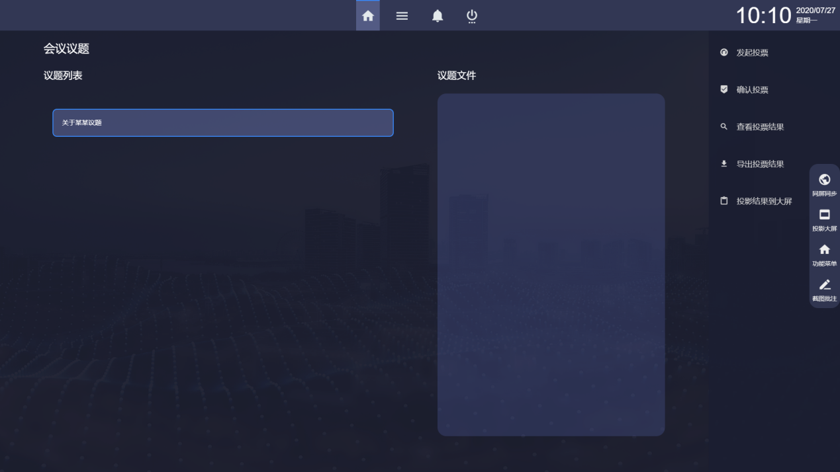

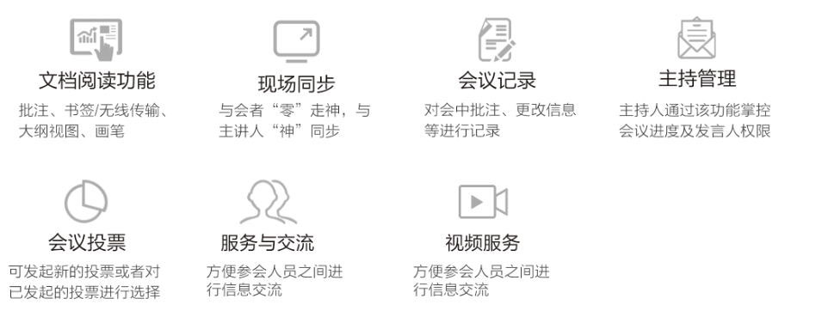
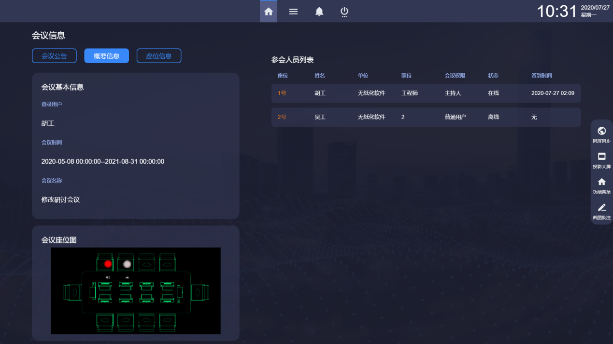

无纸化会议软件
会前：
会中：
会后：

Slide 2
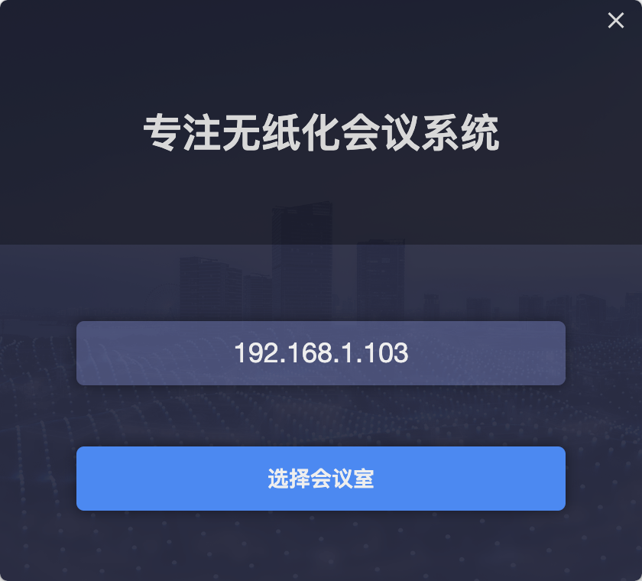
无纸化会议软件
1、连接到服务器
（1）第一次使用软件时需输入服务器IP地址连接到服务器
（2）如有登录记录则会自动连接上次的设置 然后自动跳转到欢迎页面
（3）点击“正在连接”可取消自动登录

Slide 3
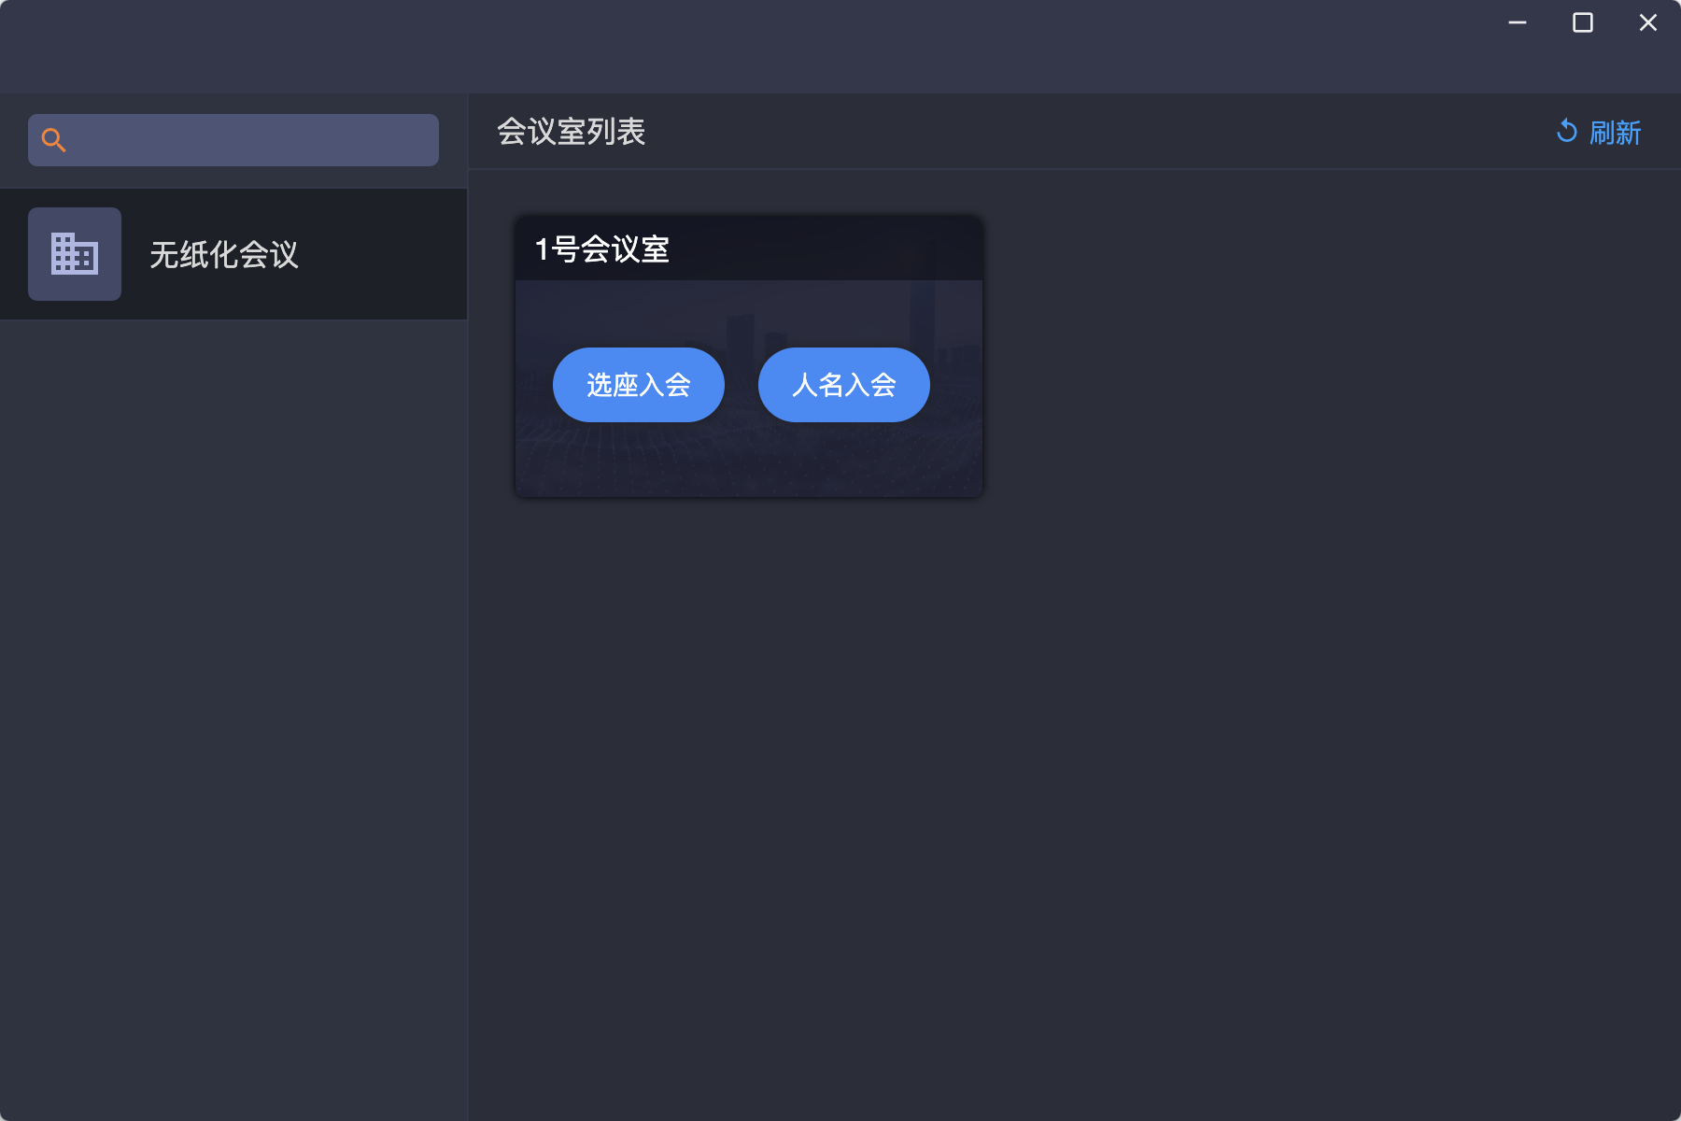
无纸化会议软件
2、选择登录模式
（1）选座入会适用于 「常规模式」 与 「列席模式」
即座位固定 参会人员固定或不固定
（2）人名入会适用于 「无座位模式」

Slide 4
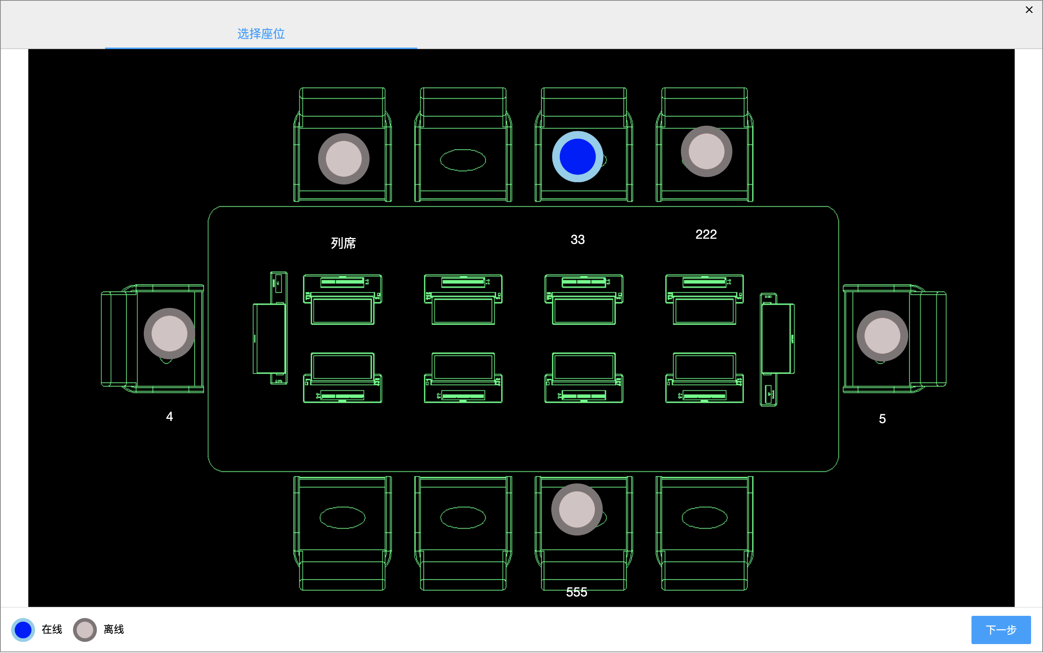



无纸化会议软件
3、选座入会
功能介绍：适用于「常规模式」 与 「列席模式」
（1） 蓝色为以登录用户，不可登录
（2） 灰色为未登录用户，可登录
（3） 红色为当前已选择用户
（4）下一步欢迎页面

Slide 5


无纸化会议软件
（5）「常规模式」 不需要密码 直接登录
（6）「列席模式」 输入参会人名称进入会议
（7）点击 更换参会方式 选择其他方式进入会议

Slide 6

无纸化会议软件
4、人名入会
（1）输入参会人员姓名 点击进入会议 加入该会议
（2）点击 更换参会方式 切换其他参会方式

Slide 7
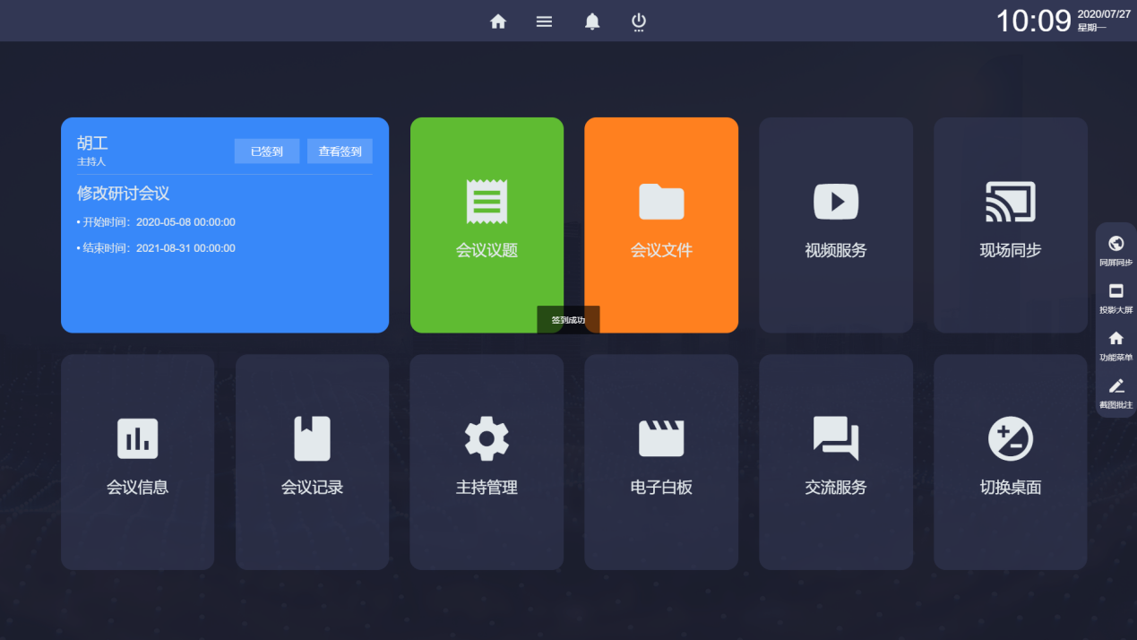
无纸化会议软件
5、主界面
（1）点击各功能栏目，进入各栏目的详细功能页面。
（2）右侧悬浮按钮可进行快捷操作

Slide 8
无纸化会议软件
6、会议议题
（1）点击议题选项展示所关联的文件
（2）【发起投票】点击后选择投票选项发起、仅主持人可发起
（3）【确认投票】可以已发起的议题进行投票、可选择弃权
（4）【查看投票结果】以图表的方式查看投票结果、可选择饼图与柱状图
（5）【导出投票结果】以Excel方式导出数据
（6）【结果投影到大屏】主持人可操作、已投影到大屏到议题会随投票结果实时更新数据，

Slide 9
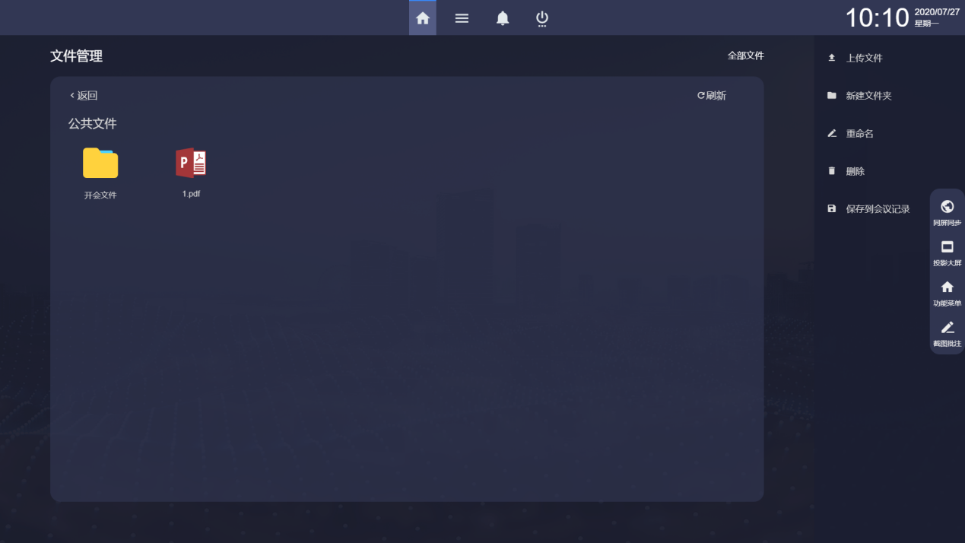
无纸化会议软件
7、会议文件
（1）【进入】双击某个文件，开打开该文件。
（2）【新建文件夹】在当前目录新建一个文件夹。
（3）【上传文件】上传文件到服务器，并显示在会议文件、可选择是否仅自己可见、可选择同步到视频服务
（4）【刷新】刷新指定目录的内容。
（5）【返回】返回上一级目录。
（6）【删除】删除指定文件、非管理员自能删除自己创建的文件或文件夹

Slide 10
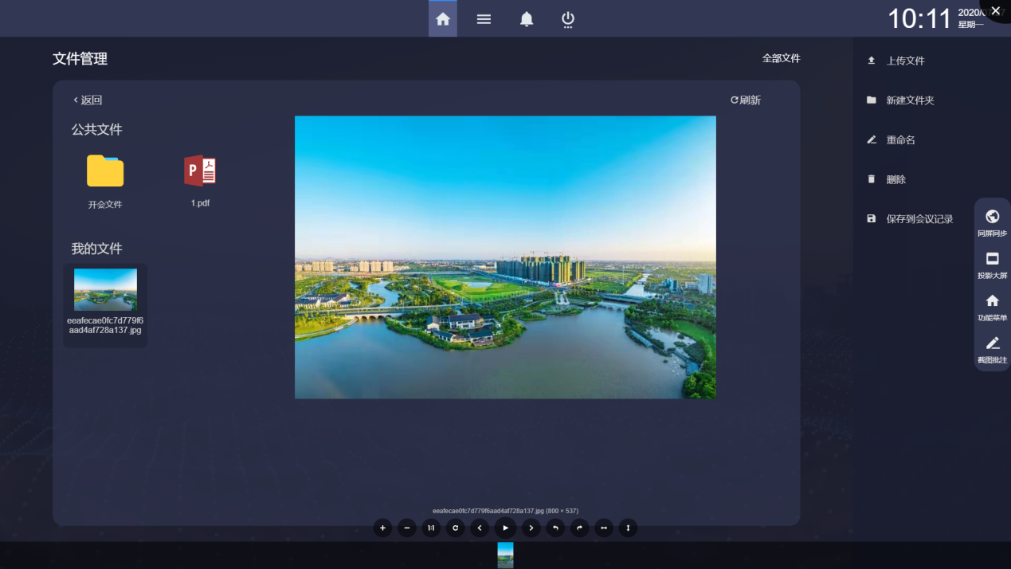
无纸化会议软件
（7）【保存到会议记录】保存文件到会议记录、保存后可对文件进行编辑操作
支持缩放、全屏显示、旋转画面、画面镜像、可进行下一张、上一张操作

Slide 11
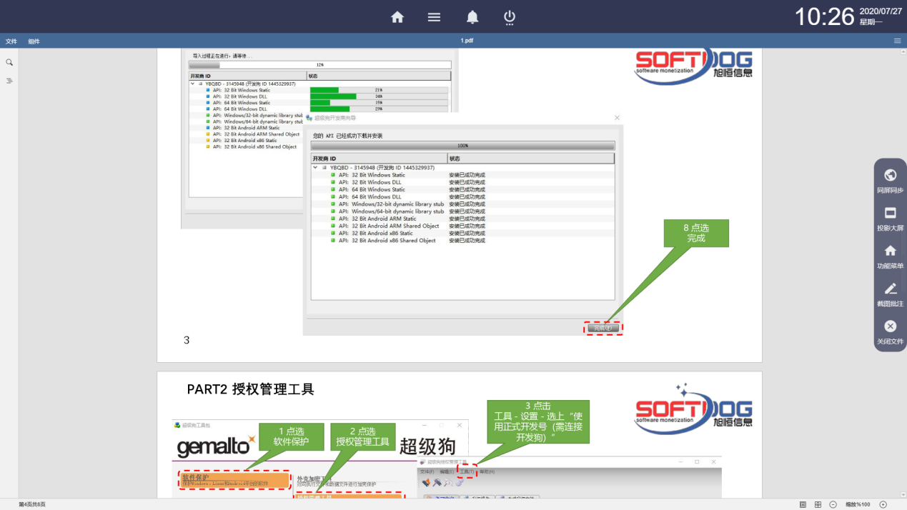
无纸化会议软件
（8）查看文档支持doc、docx、xls、xlsx、ppt、pptx文件
支持触屏操作
主持人可在线修改编辑文件

Slide 12
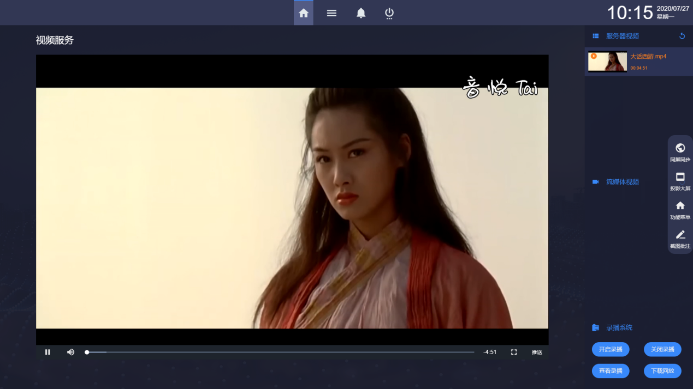
无纸化会议软件
8、视频服务
（1）点击【服务器视频】选择视频播放
（2）点击【流媒体地址】播放在线流媒体视频源
（3）支持mp4、mov、m4v格式视频
（4）支持rtmp、rtsp、udp、m3u8等格式流媒体视频源
（5）点击【推送】推送到大屏软件播放

Slide 13
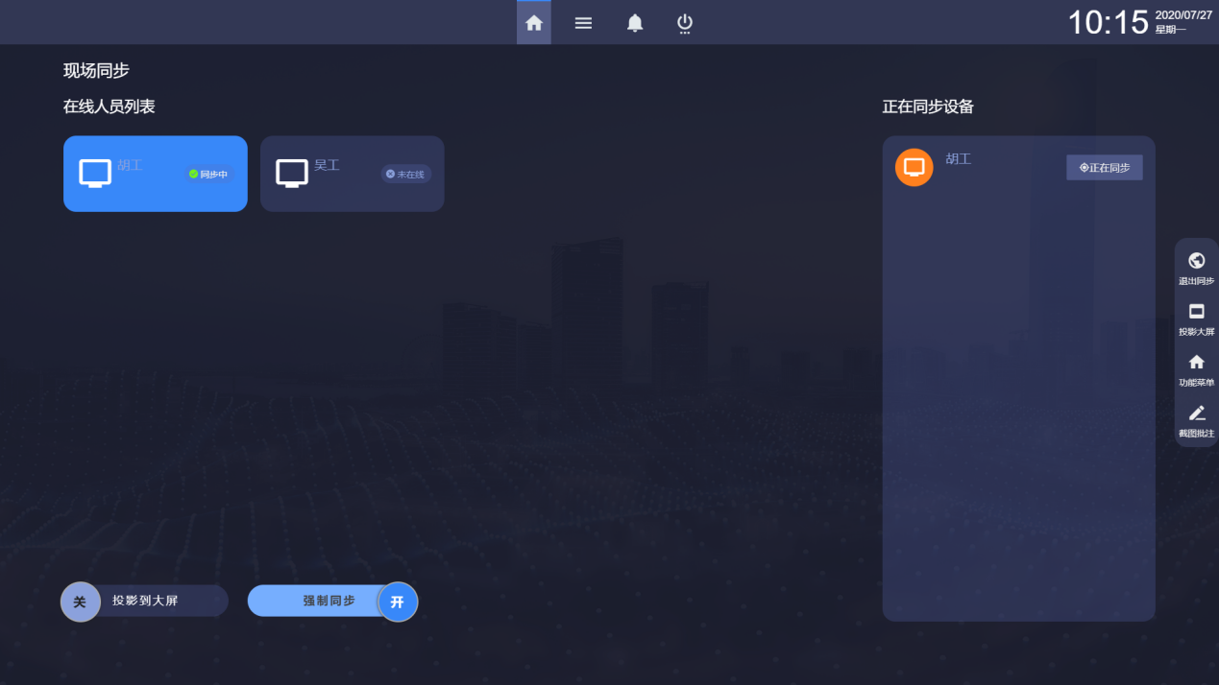
无纸化会议软件
9、现场同步
（1）勾选【投影到大屏】等待主持人同意后将当前窗口同步到大屏幕。
（2）勾选【强制同步】等待主持人同意后将当前窗口同步到所有与会者的计算机。
（3）勾选【跟随屏幕】将以同步设备屏幕同步到本机
（4）显示会议室中所有人员到状态

Slide 14
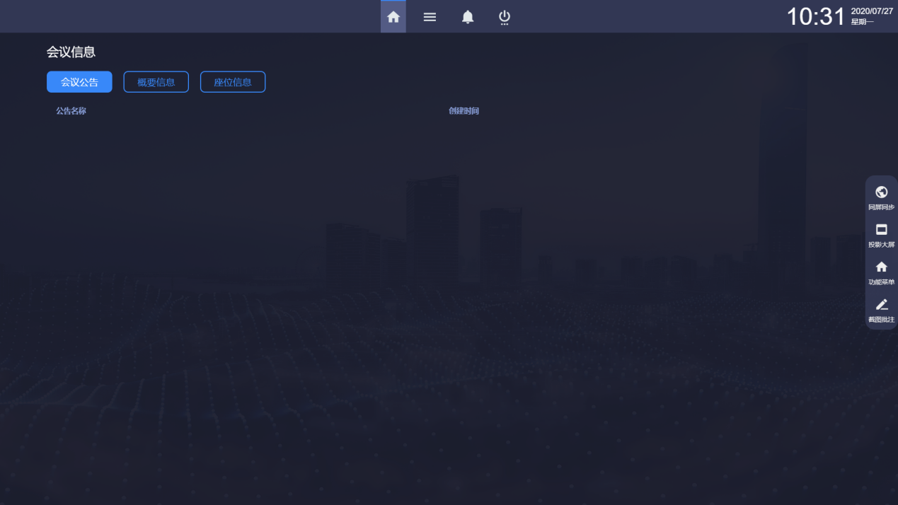
无纸化会议软件
10、会议信息
（1）会议公告
双击公告名称查看公告

Slide 15
无纸化会议软件
（2）概要信息
显示会议名称、当前参会人员、会议时间、会议座位图、参会人员列表等信息

Slide 16
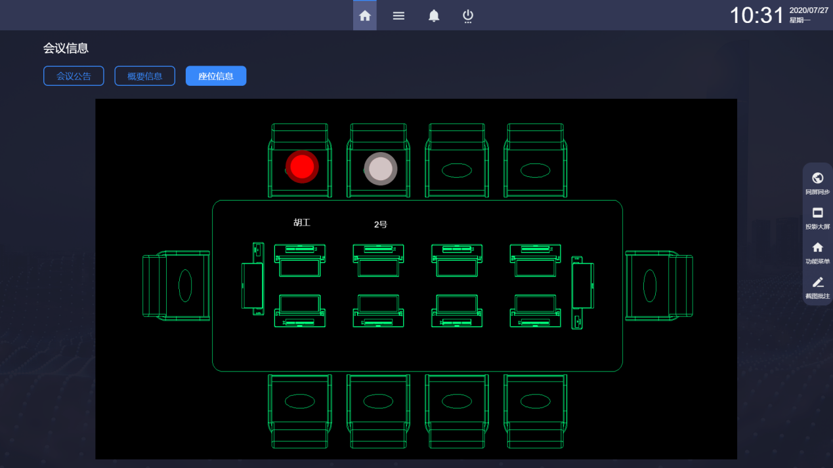
无纸化会议软件
（3）座位信息
显示会议室中座位信息，红色为当前用户

Slide 17
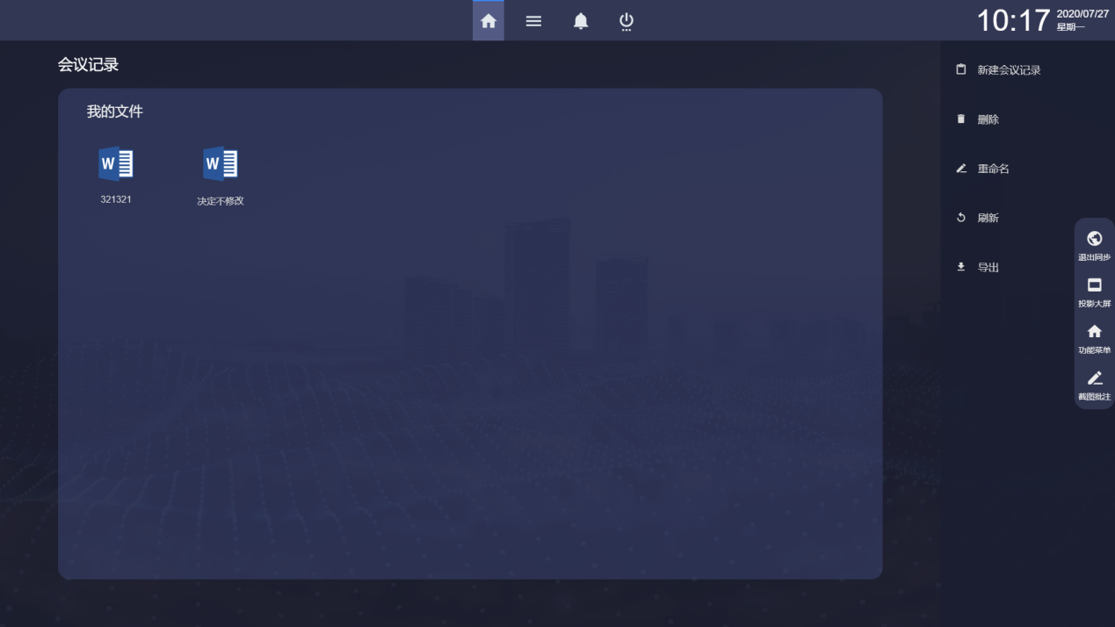
无纸化会议软件
11、会议记录
（1）点击【新建会议记录】创建空的会议记录。
（2）点击【导出】将会议记录导出到本地文件。
（3）点击【删除】将会议记录删除。
（4）点击【重命名】对会议记录名称、是否其他人可见进行修改
（5）点击【刷新】刷新当前页面
双击会议记录打开

Slide 18
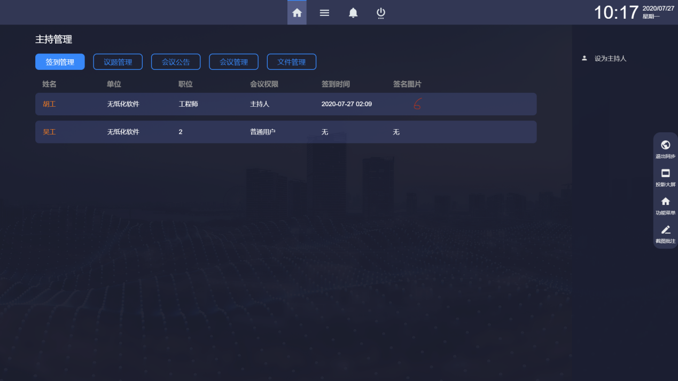
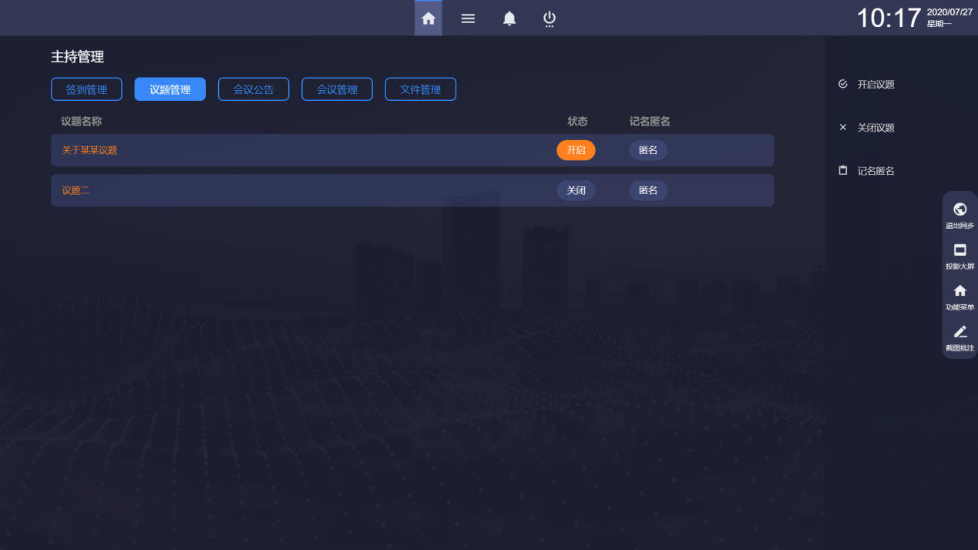
无纸化会议软件
12、主持管理
（1）点击【签到管理】进入签到管理页面。
（a)点击【设为主持人】与指定参会人交换身份
（2）点击【议题管理】进入议题管理页面。
（a)点击【开启议题】开启一个议题
（b)点击【关闭议题】关闭一个议题
（c)点击【记名匿名】修改记名匿名状态

Slide 19
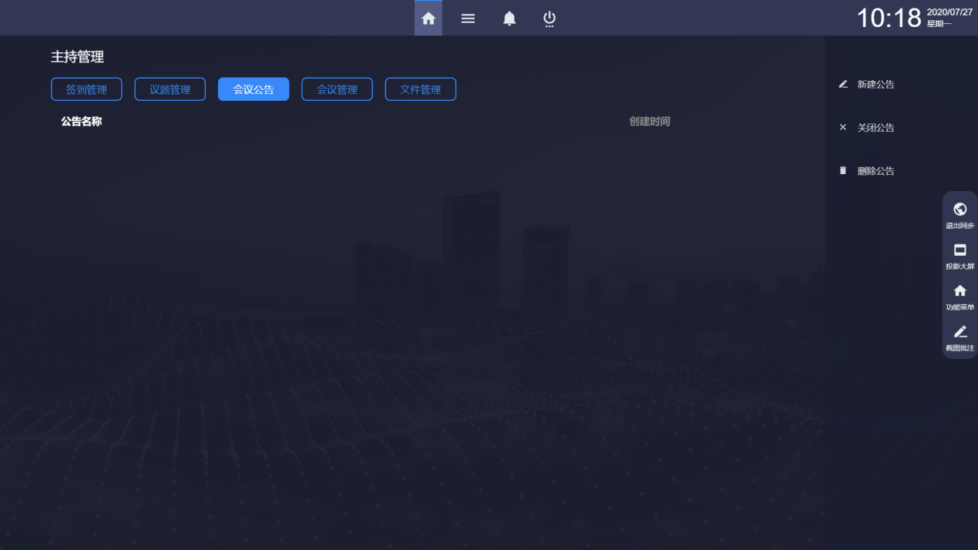
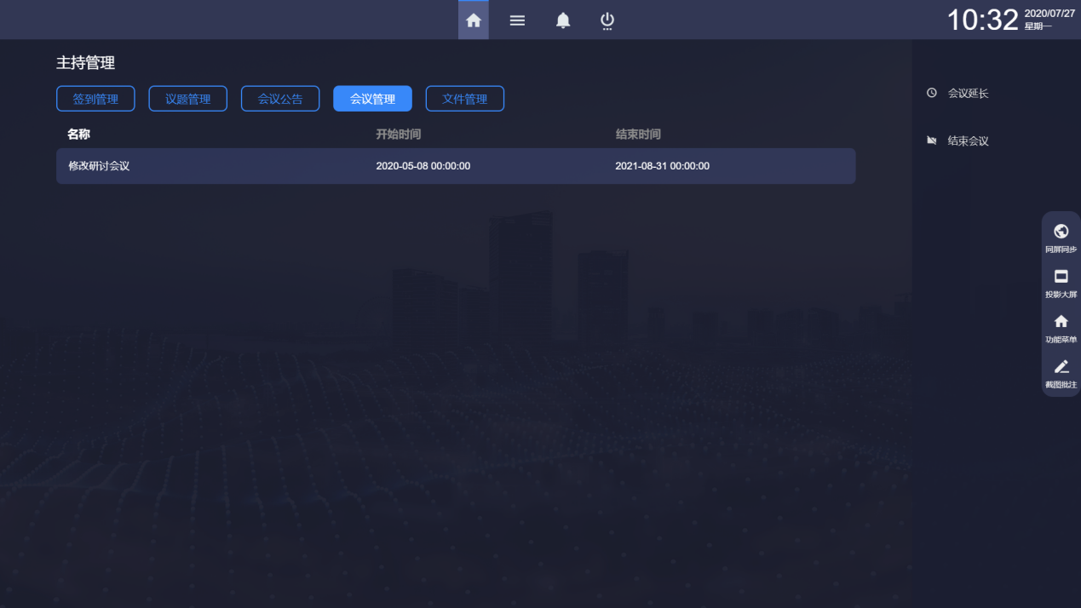
无纸化会议软件
（3）点击【会议公告】进入设置公告页面
（a) 【新建】新建并发送公共内容给所有与会者
（b) 【删除】删除公告 （4） 点击【会议管理】可以设置延长会议时间，开始结束录播
（a) 点击【会议延长】延长当前会议时间
（b) 点击【结束会议】可立即结束当前会议

Slide 20
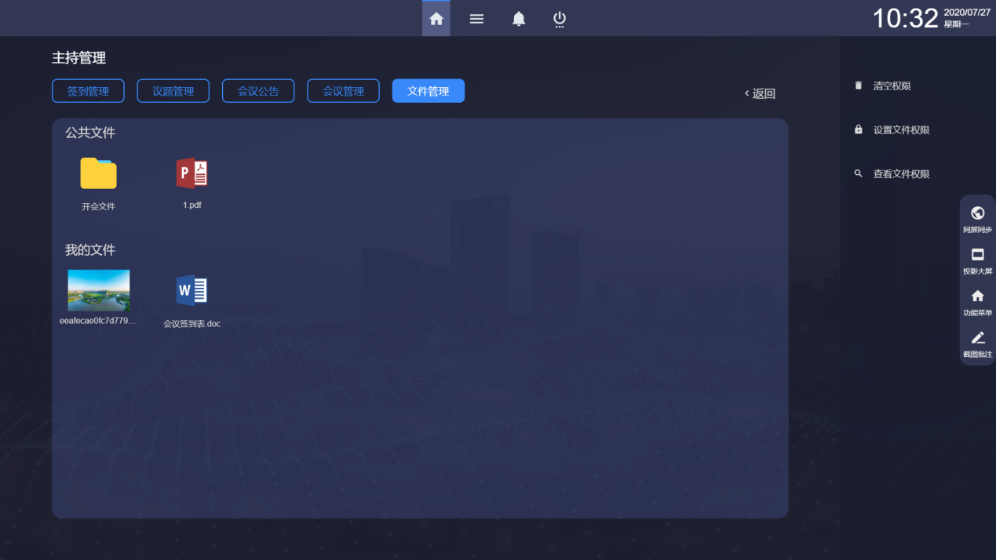
无纸化会议软件
（5）点击【文件权限】可以设置会议文件某个文件的权限
（a)点击【设置文件权限】进入设置页面
（b)点击【查看文件权限】查看选中文件所属用户
（c)点击【清空权限】清理本会议的所有权限

Slide 21
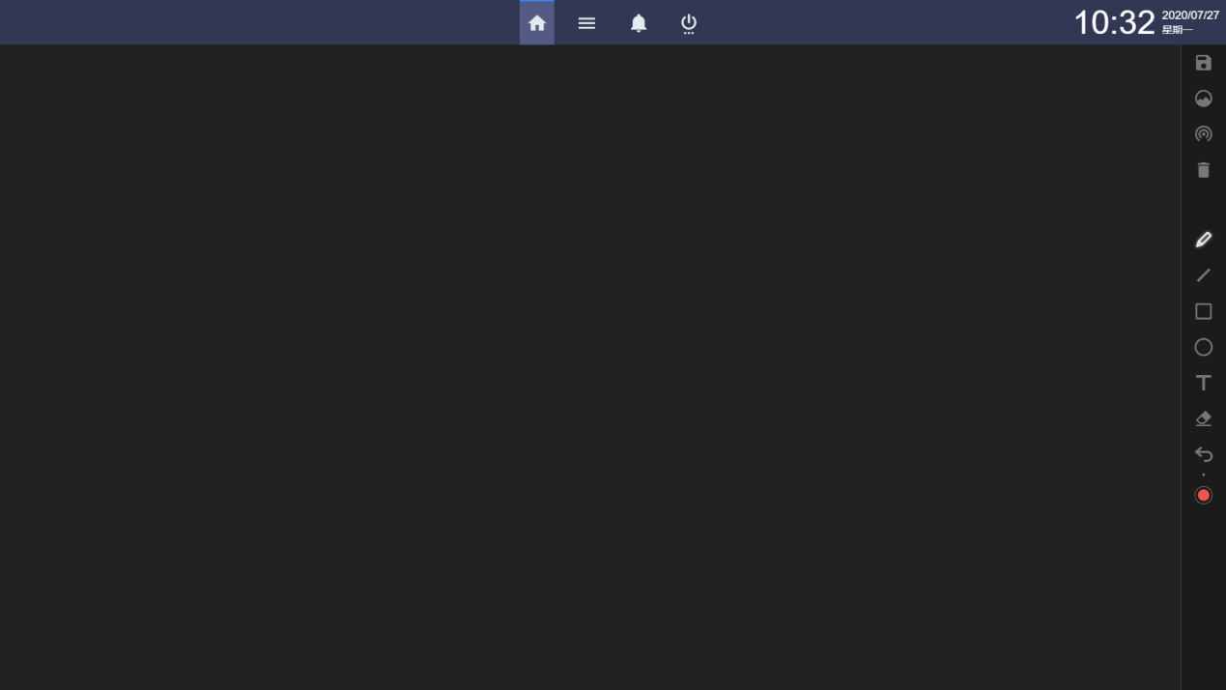





无纸化会议软件
13、电子白板
（1）选择【画笔】可在界面上绘制
（2）选择【直线】可在界面上任意绘制一条直线
（3）选择【矩形】可在界面上任意绘制一个矩形
（4）选择【圆形】可在界面上任意绘制一个圆形
（5）选择【 T 】可在界面上输入文字
（6）选择【橡皮擦】可擦去界面上绘制的图像
（7）选择【撤销】可撤销上一次操作
（8）点击【 】修改画笔颜色
（9）点击【 】保存当前画布到会议文件，默认其他人不可见
（10）点击【 】从会议文件中导入一张图片到画板中
（11）点击【 】同步当前画板、可多人同时在线编辑
（12）点击【 】清空当前画板

Slide 22
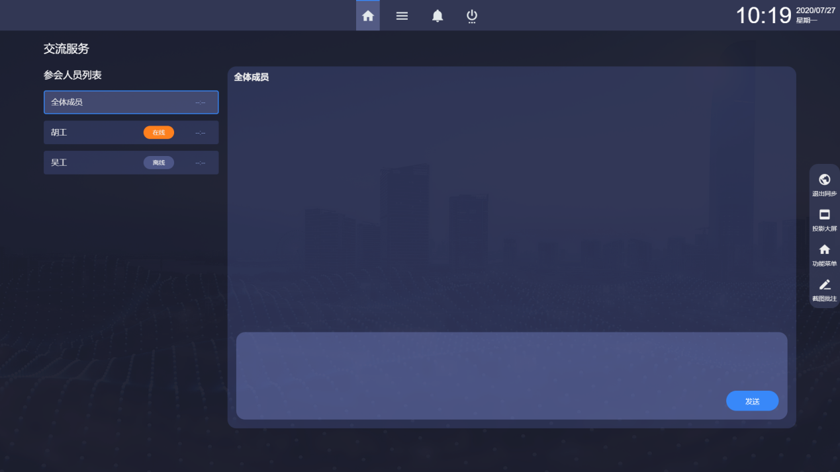
无纸化会议软件
14、交流服务
功能介绍：局域网即时聊点窗口
（1）允许定向发送信息，指定位与会者。
（2）允许发送群体信息。
（3）信息提醒，当不再该栏目时，会有未读信息数量提醒。

Slide 23
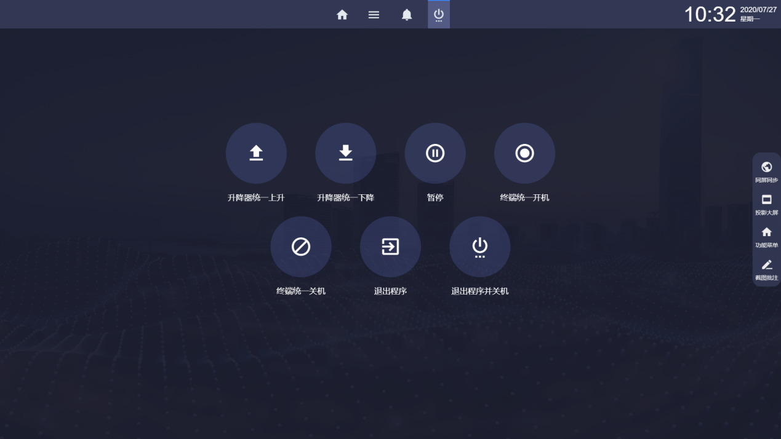
无纸化会议软件
15、中控功能
功能介绍：允许用户操作本台计算机关闭程序或关闭计算机。
（1）点击【退出程序】退出当前会议程序。
（2）点击【退出程序并关机】退出当前会议程序，并关闭当前计算机。
（3）主持人特权
（a)控制所有终端上升下降暂停，及控制所有终端开、关机

Slide 24
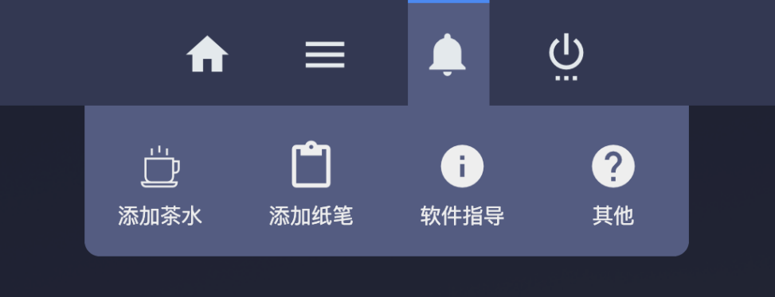
无纸化会议软件
16、呼叫服务
功能介绍：包含添加茶水、递送纸笔、软件指导、其他。

Slide 25





系统特点
01
02
1.提高会议
开展效率
2.节约纸张
环保可循利用
4.提高会议事件办理效率
3.降低人工耗时
03
04

